Slide 1
中期展示
基于AI就医问诊系统
组长：蔡佳伟
组员：文豪 魏宸 徐浩 蔡云杉

Slide 2
01
02
03
项目概述
项目实施
过程管理
04
05
项目成果
项目总结

Slide 3
第一部分
项目概述
Project Overview

Slide 4

项目概述
启动原因：为了改善医疗服务质量，降低就医成本，提高医疗资源的利用效率。
目标用户群体：需要系统辅助的医师、需要症状自测的患者群体等。
项目实施目的：通过提供精准的医疗信息和个性化的治疗方案，就医问诊引擎是一个专业的医疗信息检索与推荐系统，旨在为用户提供精准、可靠的医疗信息和个性化的治疗方案。
项目意义：利用先进的AI技术，能够快速解析复杂的不适症状和医疗数据，从而推荐最适合患者的药物和治疗方案。

Slide 5
第二部分
项目实施
Project Implementation

Slide 6
需求分析与系统开发
分析需求
制定规划
设计开发
调整测试
成员共同讨论，确定项目目标和范围。
分析员对收集到的需求进行分类、整理和评估。
将分析结果整理成需求文档，作为后续系统设计和开发的依据。根据需求分析结果制定项目实施计划和时间表。
进行就医问诊相关的 AI 数据采集和处理，建立系统的数据来源。设计和开发对话功能和 AI 辅助功能，完成系统功能模块。
设计并开发用户友好的搜索界面，将各个模块进行集成，进行系统测试和优化调整。

Slide 7
测试与优化
测试目的
测试方法
测试阶段
优化改进
验证就医问诊引擎系统的功能和性能是否符合预期
采用黑盒、白盒测试等多种方法，模拟用户真实场景进行测试
分为单元测试、集成测试和系统测试三个阶段，确保系统各部分正常工作
根据测试结果，对系统进行优化和改进，提升用户体验和系统性能
O1
O2
O3
O4

Slide 8
第三部分
过程管理
process management

Slide 9

过程管理策略
使用 SMART 范式（具体、可衡量、考虑实际、相关的、有时限）来定义清晰明确的目标，保证全体人员达成共识。
进行详尽的计划和进度安排，使项目有条不紊地推进。从项目的大局着手，然后逐步分解子细目，方便项目的管理与进行。
根据制定好的计划严格执行，到约定时间立即查看完成情况，进行合理的工作分配与安排，成员间及时沟通、团结协作。

Slide 10



风险管理
实施周期延期的风险
由小组内部制定的时间规划表完成日期的不确定性产生的实施周期延期的风险，可
以通过小组例会及时跟进项目进度、监督项目按计划实施的方式来确保项目的顺利进行。
实施范围的风险
在项目的开发过程中，如果开发者在某一实施分步内实施的主体范围过多，或过分关注细节，可能会导致项目延期，解决的办法是对整个项目按照实施计划分步实施，并以实施目标为重点，采取先完成基本功能，后推进改进的策略。
人员的风险
项目开发者可能会存在身体状况、情绪变动、经验与水平不足等问题，针对此类问题，项目组进行了合理的人员分配，根据个人能力，分配合适的开发任务，同时要求小组成员在课余时间积极学习开发技术，小组成员间定期进行工作交流。

Slide 11
变更管理
对变更请求进行评估，包括分析变更对项目进度、成本、质量等方面的影响，并评估变更的可行性和风险。
根据批准的变更请求，进行实际的变更操作，包括修改代码、更新文档、测试验证等。
记录所有变更的详细信息，包括变更的实施情况、验证结果、变更后的影响等，并跟踪变更的后续影响，确保变更的有效性和稳定性。
变更请求记录
变更评估
变更批准
变更实施
变更验证
变更记录和跟踪
记录所有变更请求的详细信息，包括请求人、变更类型、变更原因、影响范围等。
对经过评估的变更请求进行审批，确定是否可以实施变更，并由相关负责人签字批准。
对实施的变更进行验证，确保变更已经按照要求完成，并且没有引入新的问题。

Slide 12
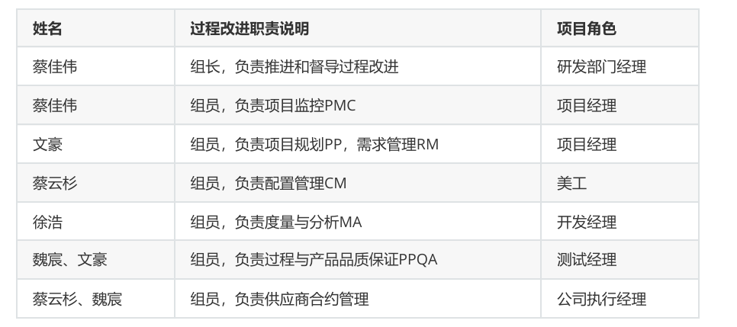
资源管理
人力资源
定义组织结构图，合理进行责任分配，定期交流任务进度。

Slide 13
里程碑
大小里程碑记录
项目启动
系统设计
系统调试
01
03
05
项目主题选定
项目计划制定完成
人员分工确定
总体架构与技术选型确定完成
数据库设计完成
模块设计完成
设计报告书写完毕
系统测试完成
BUG修复完成
用户需求收集完成
需求文档整理完毕
各个功能模块的实现
系统集成
UI优化完成
数据扩充完成
02
需求分析
04
编程实现
06
系统优化

Slide 14
第四部分
项目成果
Project Results

Slide 15
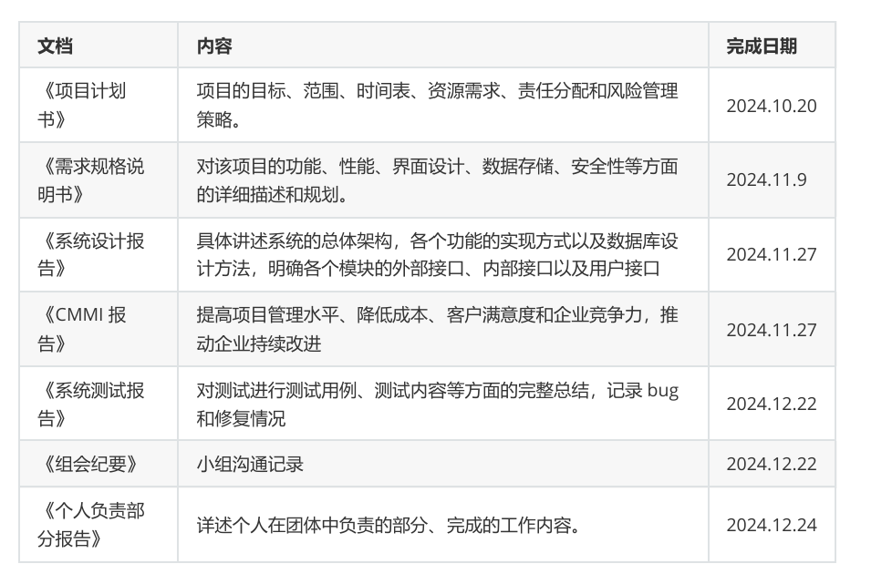
项目文档完成情况

Slide 16
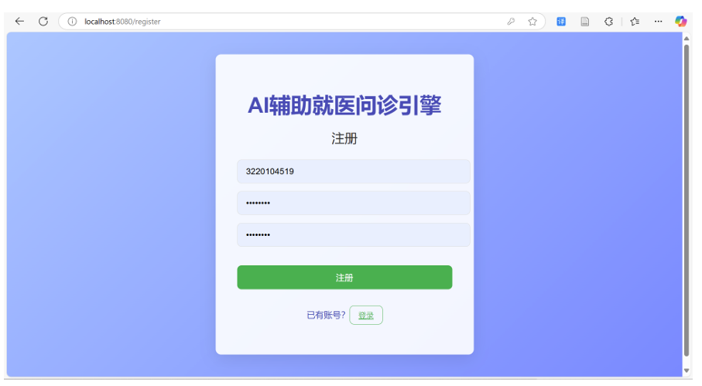
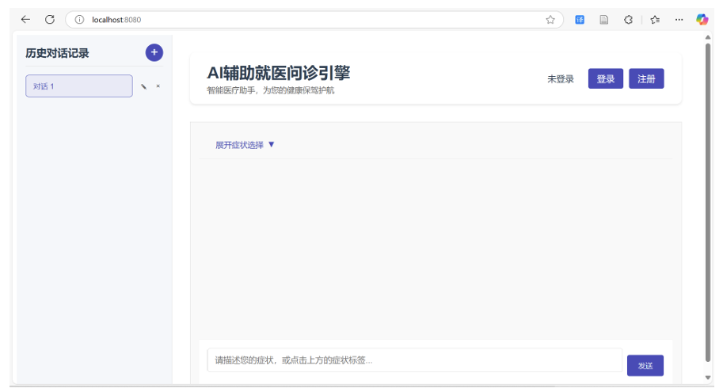
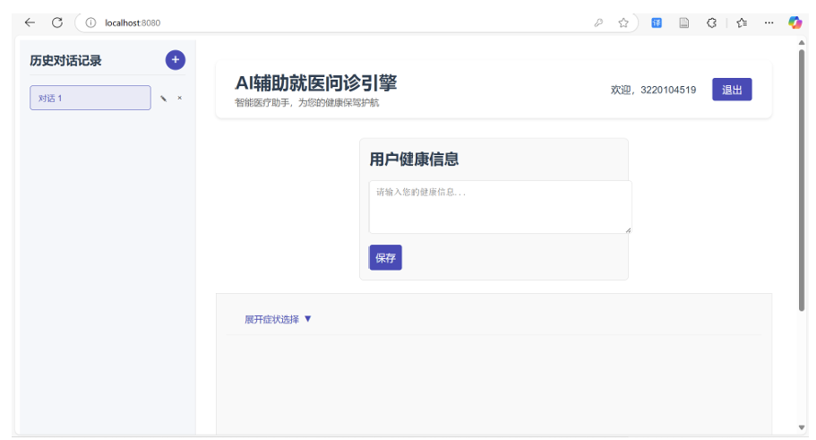
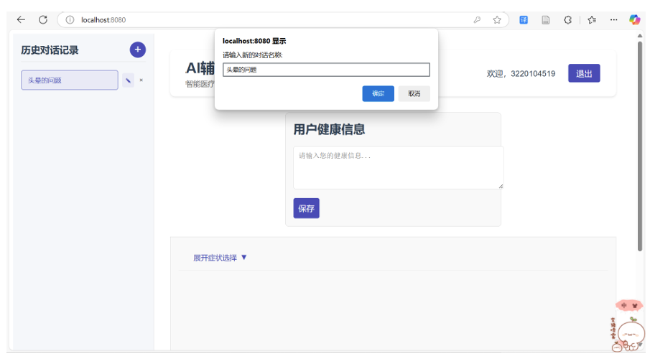
成果展示
登录注册界面
主页
用户信息界面
新对话

Slide 17
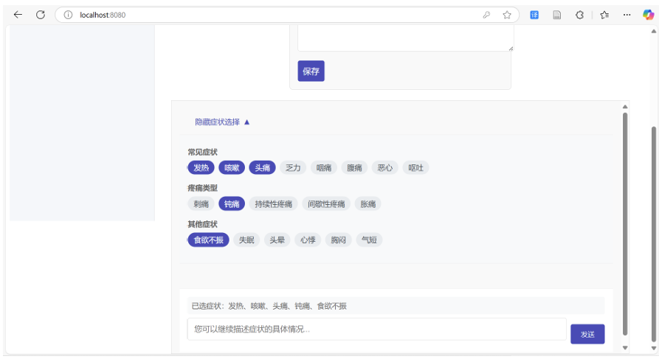
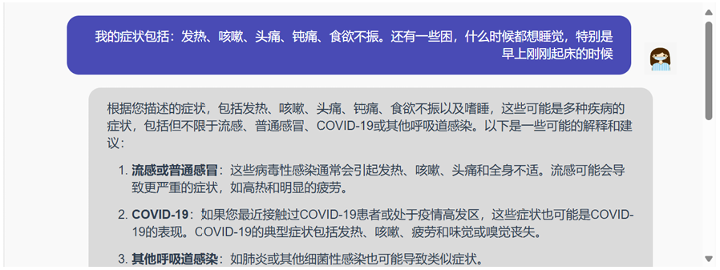
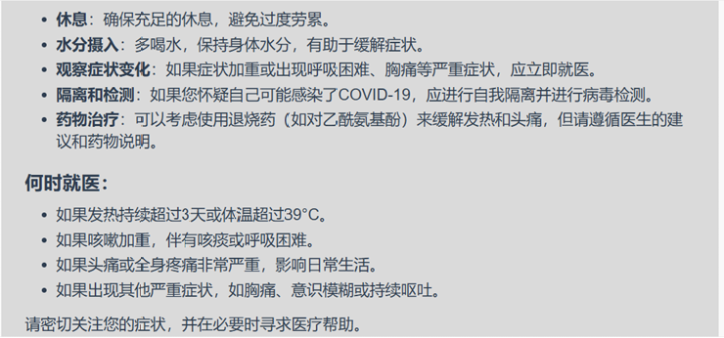
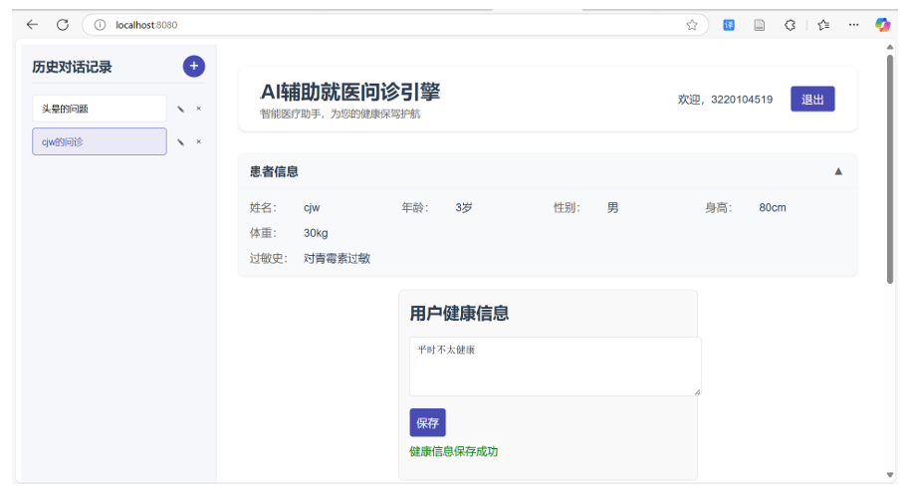
成果展示
对话关键词选择
对话内容
补充个人信息

Slide 18
第五部分
项目总结
Project Summary

Slide 19
成果评估
综合各方面评估，就医问诊引擎系统取得了良好的成果，完成了项目计划，为用户提供了高效、便捷的健康检查和就医建议服务。
功能实现
技术性能
计划设计的功能模块均已实现并通过测试，且进行了调试优化。
系统的搜索速度、搜索结果相关度、系统稳定性与并发处理能力等满足需求规格书要求。
用户体验
系统文档
系统界面简洁、直观且易于操作、布局合理、提示性强，便于用户使用。
各项文档齐全、规范，内容易于理解。

Slide 20



过程总结
效率
项目总体上依照计划进行，各项任务均在计划时间内按质按量完成，未有拖延现象，工作效率尚可。
规划
项目初始，小组进行了详细的规划安排，项目进行中实时监控项目进度，整体的项目进行具有良好的计划性。
合作
项目进行过程中，各成员积极沟通，及时地共享信息、解决问题、协调合作，大大提高了工作效率和项目质量。

Slide 21
经验反思
随着项目进行，由于软件项目的特性，需求和技术可能会随时发生变化，在最开始制定计划时要留有变更的空间，便于后续的改动。
确立清晰的目标和范围对于项目的成功至关重要，要避免在项目进行过程中出现范围蔓延和目标不清晰的问题。
需要及时进行风险管理，包括对项目风险的识别、评估、应对等方面，以确保项目的顺利进行。
软件项目管理需要有效的监督机制，以确保项目按照计划进行，并达到预期的结果。

Slide 22
感谢观看
汇报人：
小组：7组

